Slide 1


TRƯỜNG THCS LONG BIÊN
BÀI GIẢNG ĐIỆN TỬ
MÔN NGỮ VĂN 9
TIẾT 113. MÙA XUÂN NHO NHỎ
GV: Trần Thị Giang
Tổ Xã hội

Slide 2

II.
Đọc hiểu văn bản

Slide 3
- Dòng sông
→Bình dị, quen thuộc
Mọc giữa dòng sông xanh
Một bông hoa tím biếc
Ơi con chim chiền chiện
Hót chi mà vang trời
Hình ảnh
- Bông hoa
→ Gợi không gian rộng lớn, khoáng đạt
Mọc
(NTTT đảo ngữ)
- Chim
Màu sắc
Nhấn mạnh, gợi cảm nhận về sự vận động, sinh sôi, sức sống mãnh liệt của thiên nhiên mùa xuân
Xanh, tím
Tươi sáng, hài hòa
Âm thanh
Tiếng chim hót
Tươi vui, rộn ràng, náo nhiệt
Bức tranh thiên nhiên vô cùng tươi đẹp , tràn đầy sức sống và đậm phong vị xứ Huế.

Slide 4


3. Khổ 4+5: Tâm nguyện của nhà thơ
Ta làm con chim hót
Ta làm một cành hoa
Ta nhập vào hoà ca
Một nốt trầm xao xuyến.
Một mùa xuân nho nhỏ
Lặng lẽ dâng cho đời
Dù là tuổi hai mươi
Dù là khi tóc bạc.
Thảo luận theo bàn, hoàn thiện phiếu bài tập số 3

Slide 5
PHIẾU HỌC TẬP SỐ 3
Ta làm con chim hót Ta làm một cành hoa Ta nhập vào hòa ca Một nốt trầm xao xuyến | 1. Nhà thơ thể hiện ước nguyện gì qua các hình ảnh: con chim hót, cành hoa, nốt nhạc? ……………………………………………...……………………………
 | 2. Đặc điểm chung trong ước nguyện của nhà thơ qua các hình ảnh này là gì? Có điểm nào tương đồng với ý thơ của hai câu đầu ở đoạn 5? ……………………………………………...……………………………
Một mùa xuân nho nhỏ Lặng lẽ dâng cho đời Dù là tuổi hai mươi Dù là khi tóc bạc. | 3. Sự lặp lại cấu trúc “Ta làm” ; “ Ta nhập” cùng cách nói “Dù là tuổi hai mươi - Dù là khi tóc bạc” cho thấy tình cảm nào của nhà thơ với cuộc đời? ……………………………………………...……………………………
 | 4. Sự thay đổi từ “tôi” sang “ta” thể hiện dụng ý gì của nhà thơ? ……………………………………………...……………………………

Slide 6
- Ta làm con chim hót
Điệp ngữ, liệt kê, hình ảnh biểu tượng ứng với khổ 1
- Ta làm một cành hoa
- Ta … một nốt trầm
Khát vọng khiêm tốn, chân thành với mong ước được sống đẹp có ý nghĩa, được cống hiến cho đất nước, cho cuộc đời của nhà thơ.

Slide 7
Nhân vật trữ tình
Tôi
Cảm xúc của cá nhân trước mùa xuân thiên nhiên
Vừa là số ít, vừa là số nhiều. Ước nguyện của tác giả cũng là ước nguyện chung của mọi người
Ta
Mùa xuân bé nhỏ của cá nhân góp phần làm nên mùa xuân rộng lớn của cuộc đời. Đó là quan niệm: Sống là để cống hiến → Khát vọng thời đại
MXNN

Slide 8
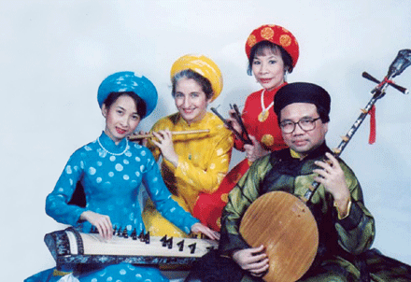
4. Khổ 6: Lời ngợi ca quê hương, đất nước
  Mùa xuân ta xin hát
  Câu Nam ai, Nam bình
  Nước non ngàn dặm mình
  Nước non ngàn dặm tình
  Nhịp phách tiền đất Huế...
1. Tình cảm của nhà thơ và hình ảnh quê hương xứ Huế được thể hiện qua các chi tiết nào?
2. Nêu các BPNT được dùng trong khổ thơ cuối và cho biết tác dụng

Slide 9

Nam ai
- Ta xin hát
Nam bình
- Nghệ thuật: Lặp cấu trúc, vần bằng (bình, mình, tình…)
→ Tình cảm thiết tha, trìu mến

Slide 10
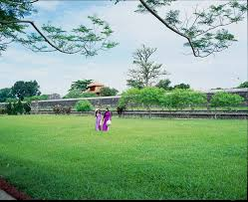
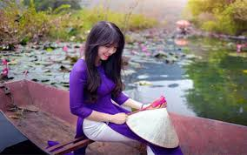
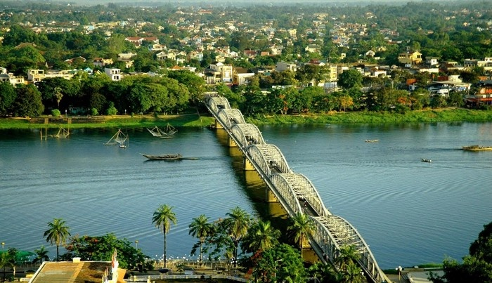
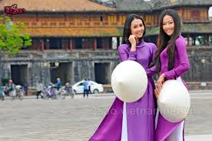
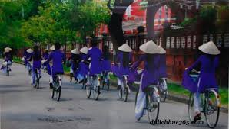
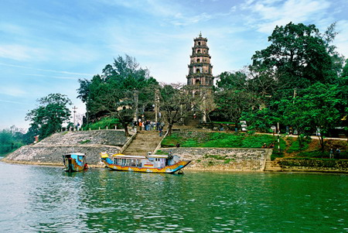
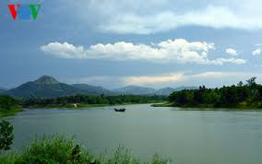
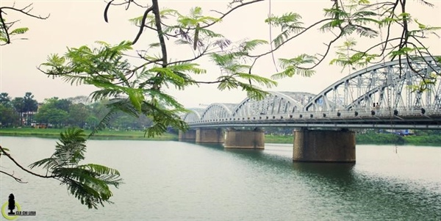
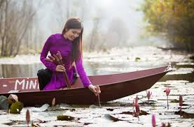
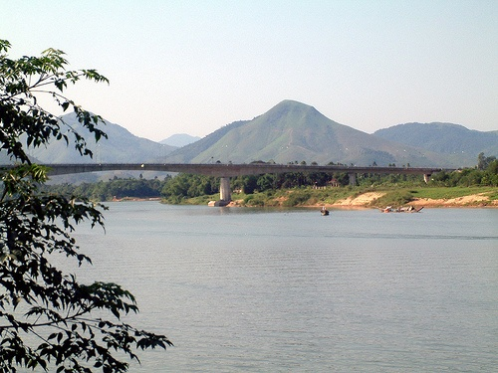
Xứ Huế là 1 dải đất miền Trung không chỉ nổi tiếng là nơi tập trung nhiều đền đài lăng tẩm của các vua triều Nguyễn mà còn là vùng đất có thiên nhiên tươi đẹp thơ mộng; con người Huế hiền hòa, tâm hồn mộc mạc và rất đằm thắm.
1. T¸c gi¶
(1930 -1980)

Slide 11
III.
Tổng kết

Slide 12
Nghệ thuật
Hình ảnh, ngôn ngữ giản dị, trong sáng, giàu giá trị biểu cảm…
01
Giọng thơ ngọt ngào, tha thiết, vui tươi…
02
Nghệ thuật tu từ ẩn dụ, điệp ngữ, đảo ngữ được sử dụng hiệu quả…
03

Slide 13
Nội dung
- Bức tranh mùa xuân của thiên nhiên, mùa xuân đất nước vô cùng tươi đẹp, tràn đầy sức sống..
01
Tâm hồn nhạy cảm, tình yêu thiên nhiên, đất nước, yêu cuộc sống thiết tha và niềm tự hào, tin tưởng của nhà thơ dành cho quê hương đất nước
02

Slide 14
Ý nghĩa
Bài thơ thể hiện những rung cảm tinh tế của nhà thơ trước vẻ đẹp của mùa xuân thiên thiên, đất nước và khát vọng được cống hiến cho đất nước, cho cuộc đời.

Slide 15
Tình huống: Bài thơ có nhan đề là “Mùa xuân nho nhỏ” nhưng Lan cho rằng có thể đổi tên bài thành: Mùa xuân/ Mùa xuân xứ Huế/ Mùa xuân xanh/ Khúc ca xuân…. Theo em, Lan đổi như vậy có được không? Vì sao?

Slide 16
Tranh luận
Vì sao mỗi người cần có trách nhiệm đóng góp và tinh thần dâng hiến cho cuộc đời.
Nhập vào bản “hòa ca” chung của cộng đồng, phải chăng ta sẽ mất cái cá tính, không còn được là chính mình?
Ý kiến 1
Ý kiến 2
Ý kiến 3
Ý kiến 4

Slide 17
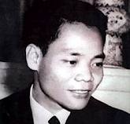
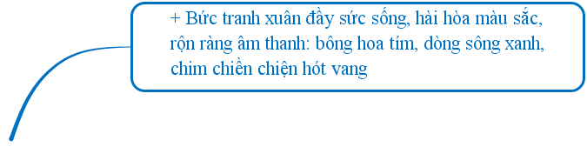
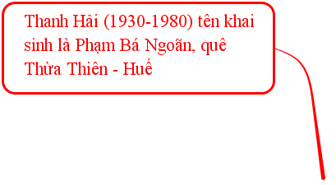
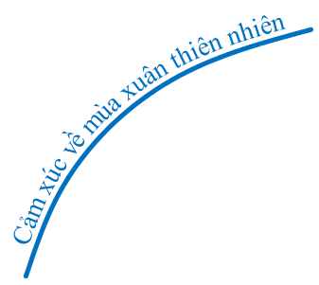
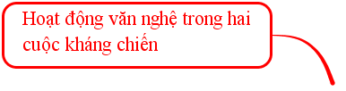



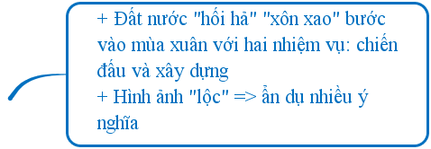
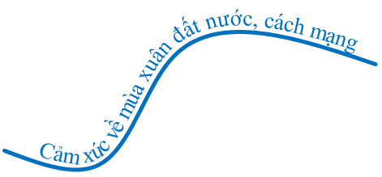

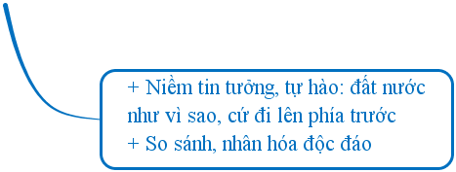
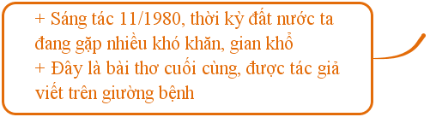





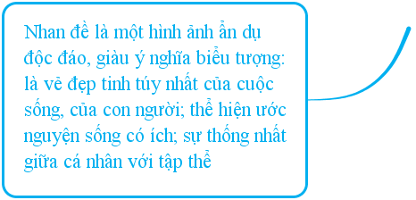



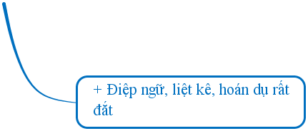
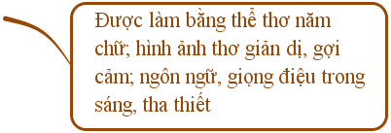
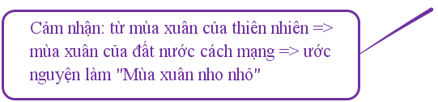

Slide 18
Hướng dẫn tự học
Học thuộc bài thơ
Từ những hiểu biết của mình và những hiểu biết về nhà thơ và bài thơ, em hãy viết một bài văn về lẽ sống đẹp.
Tìm nghe bài hát Tự nguyện (Trương Quốc Khánh) và Khát vọng (Phạm Minh Tuấn) và tìm điểm chung về nội dung của hai bài hát với bài thơ vừa học.
Soạn bài “Viếng lăng Bác”

Slide 19

THANK YOU

